Slide 1
Частное дошкольное образовательное учреждение
«Детский сад № 239 открытого акционерного общества
«Российские железные дороги»
Мастер-класс для педагогов на тему:
«Развитие речи посредством опытно - экспериментальной деятельности с использованием сказки»
Подготовила: Соколова Г.С.
Воспитатель 1 категории

Slide 2
Цель мастер-класса: распространение собственного педагогического опыта по экспериментально - поисковой деятельности. Продемонстрировать педагогам некоторые виды экспериментирования с разными материалами.
Задачи:
1. Показать, как можно использовать опыты в экспериментальной деятельности с использованием сказки.
2. Развивать познавательный интерес к окружающему, умение делиться приобретенным опытом с другими людьми.

Slide 3
Детское экспериментирование оказывает большое
влияние и на речевые умения ребенка, такие как:
1. Развитие коммуникативных навыков.
2. Обогащение словарного запаса детей
(путём его пополнения существительными, обозначающими материалы, из которых сделаны предметы, прилагательными, обозначающими признаки, свойства и качества материалов, глаголами, обозначающими действие с этим предметом и т. д.)

Slide 4
3. Формирование связной речи
(т. е., содержательной, логичной, последовательной, организованной, ведь в процессе эксперимента возникает необходимость совершать операции анализа и синтеза, сравнения и классификации, обобщения, уметь рассказать об этапах и результатах эксперимента).
4. Развитие речевого творчества
(в процессе совместной деятельности и поиска идет проверка речевых высказываний как других детей, так и самого себя).

Slide 5
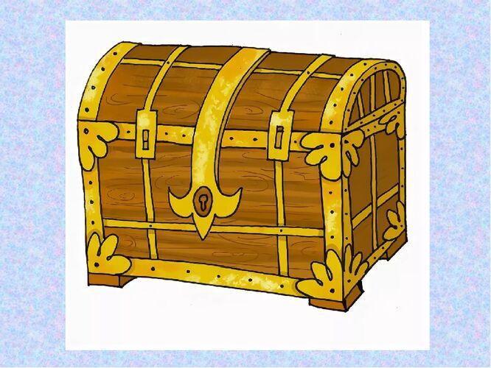

Slide 6

Опыт - игра № 1 «Ключик».

Slide 7
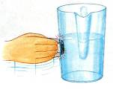
Вывод:
магнитная сила может действовать через стекло и воду.

Slide 8
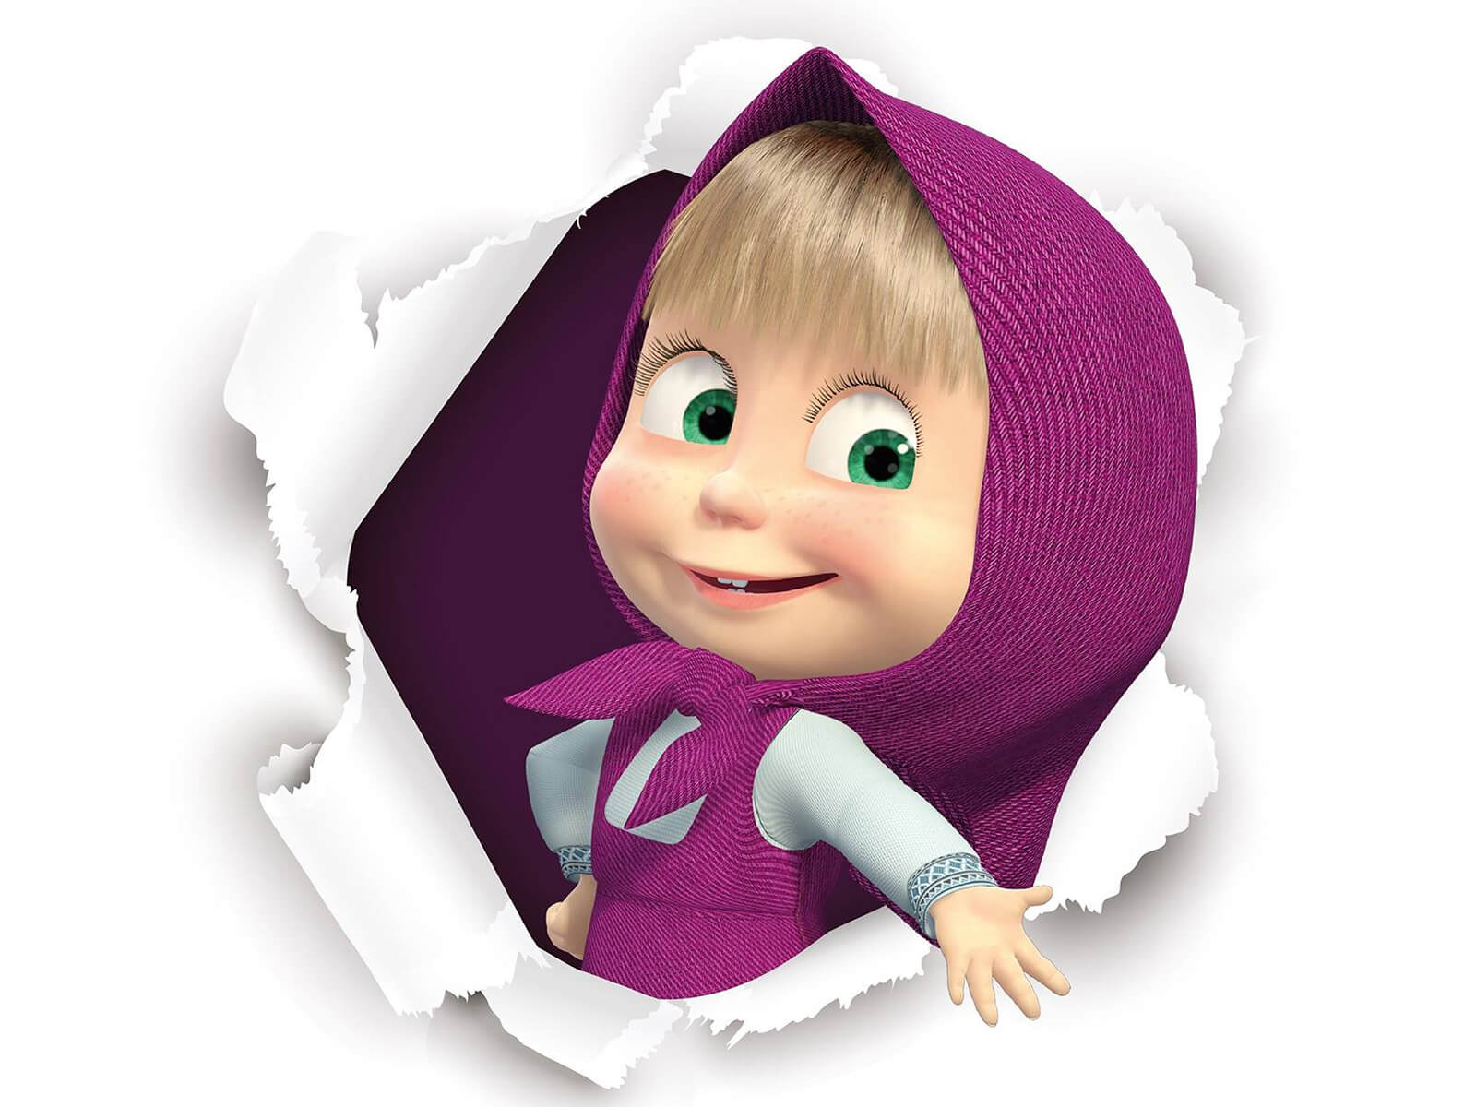
«Путешествие Маши на день рождения».

Slide 9
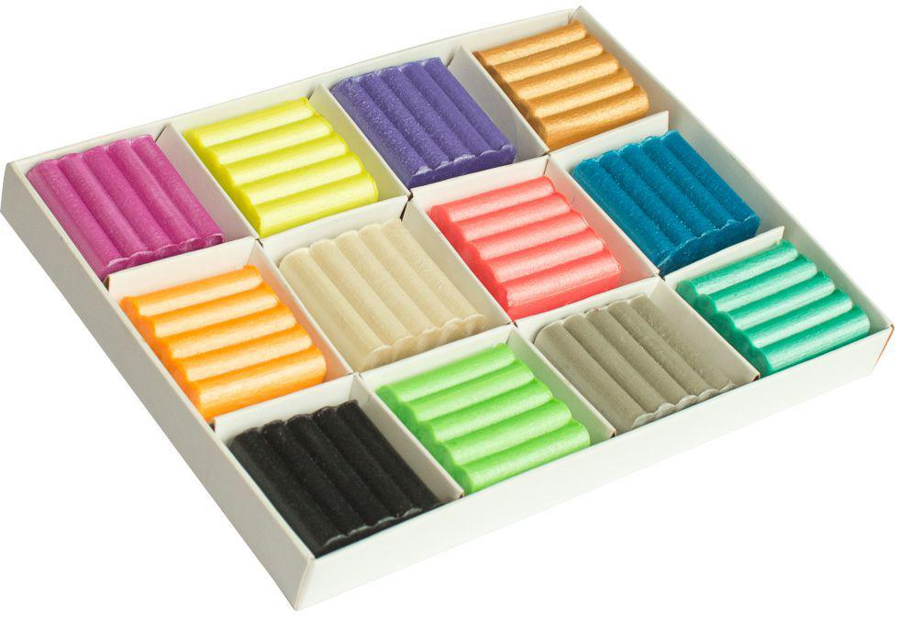
Опыт № 2. «Спасаем котика»

Slide 10
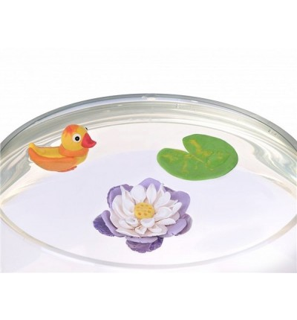
Вывод:
пластилин обладает большей плотностью и тяжестью, чем вода, а потому тонет в ней. Но когда из него делается лодка, он наполняется воздухом. Вместе пластилин и воздух не такие плотные и тяжёлые, именно поэтому «лодка» держится на воде.

Slide 11
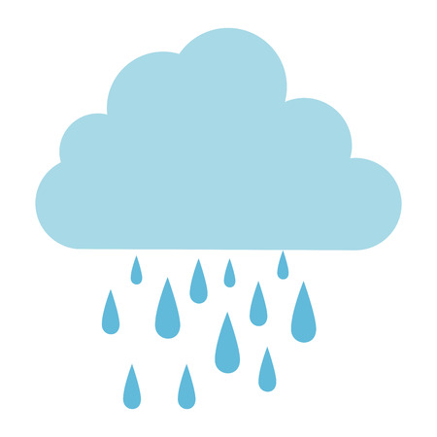
Опыт № 3. «Дождевые облака»

Slide 12
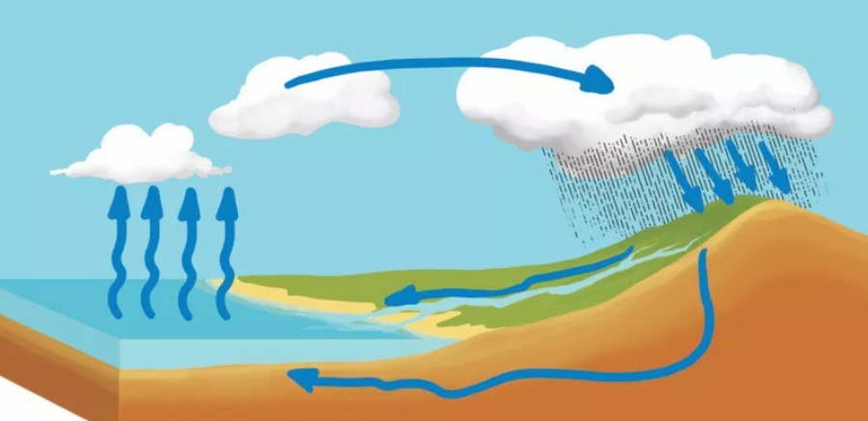
Вывод:
Происходит круговорот воды в природе. Вода испаряется, поднимается наверх, накапливается в облаках и возвращается в виде дождя на землю.

Slide 13
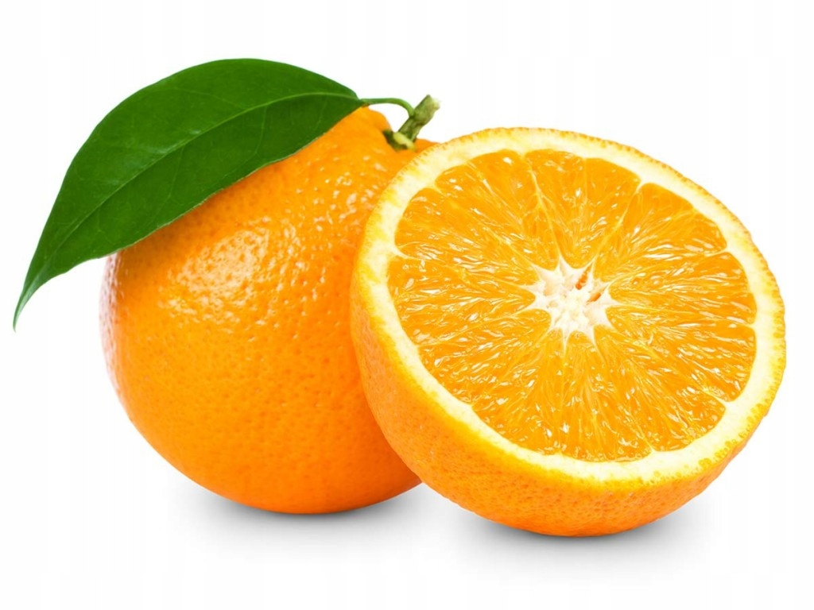
Опыт № 4. Апельсин

Slide 14
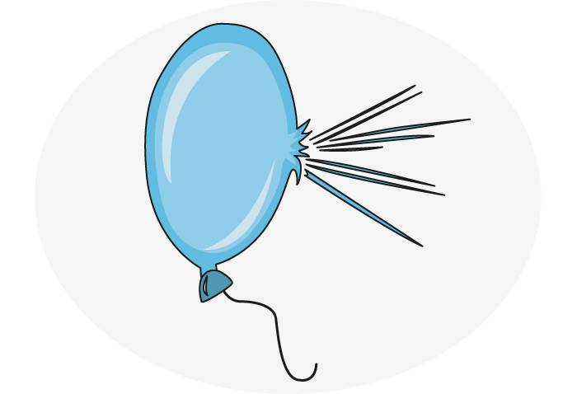
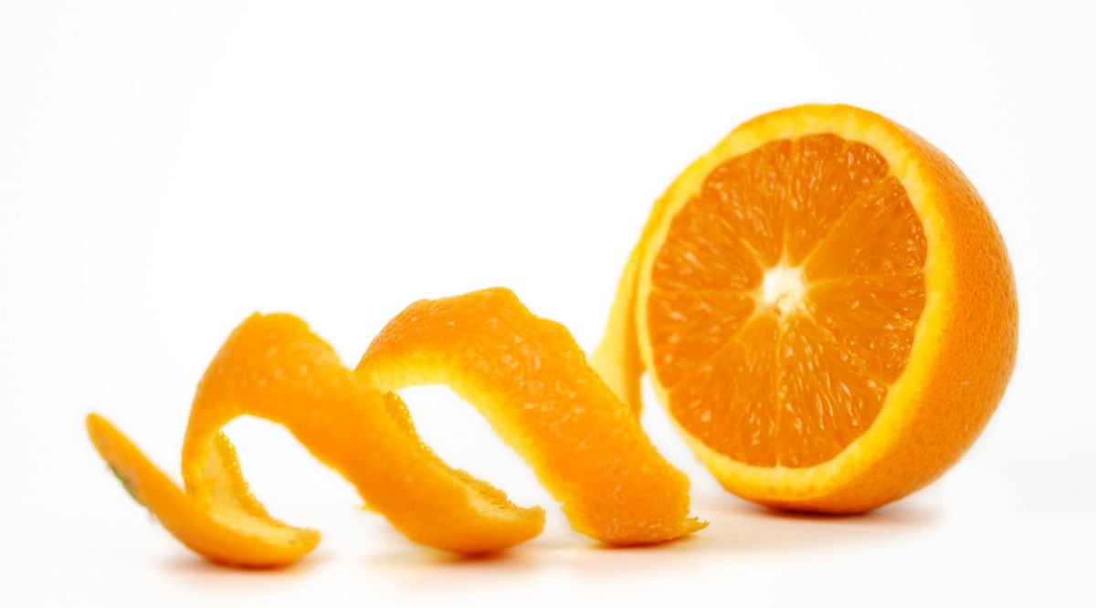
Вывод:
В апельсине есть кислотное вещество, которое растворяет резину и шарик лопается.

Slide 15
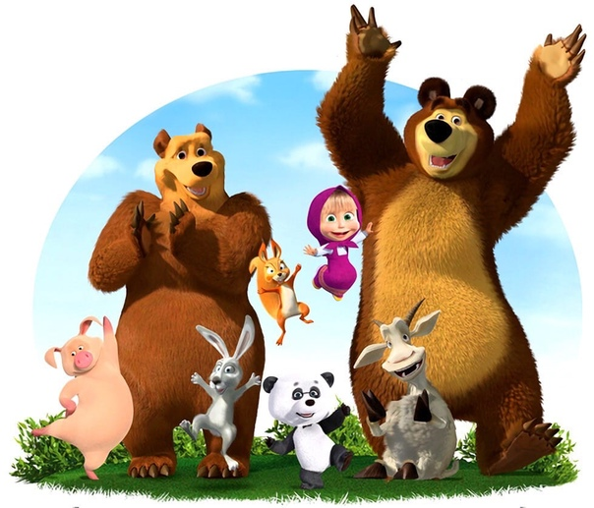

Slide 16
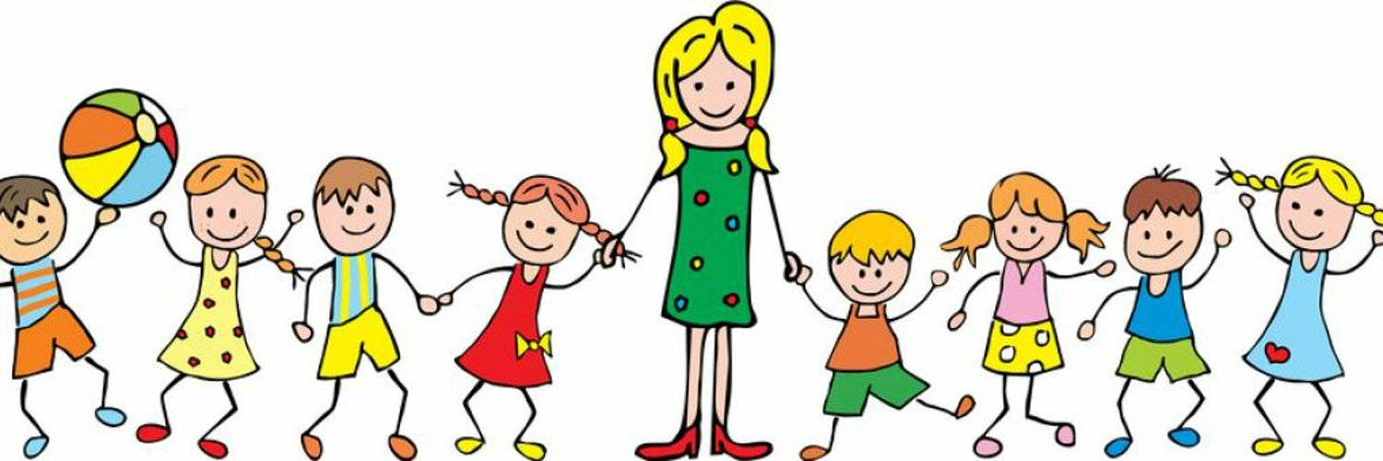
Спасибо за участие в мастер – классе!
Творческих успехов!

